Slide 1
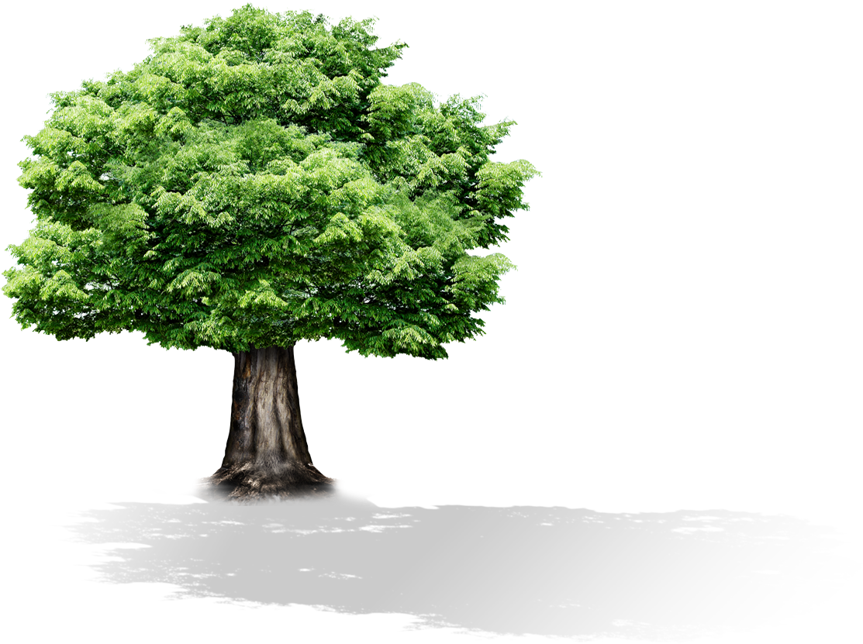

제 3과 축하
1) 학습목표
축하하는 상황 이해하기
‘-(으)니까’를 사용하여 축하하는 이유를 설명하고 문장 완성하기
축하 카드 만들어보기

Slide 2

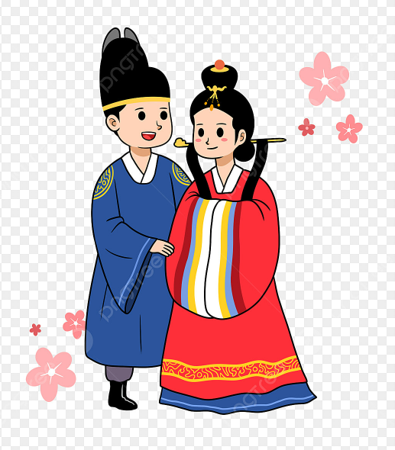

무슨 사진일까요?

Slide 3
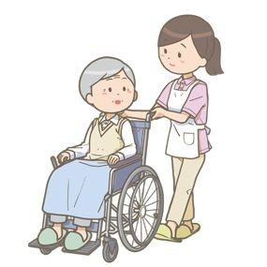
문법 : –(으)니까
1)설명
‘-(으)니까’는 이유나 원인을 나타내는 연결어미
예문) 비가 오니까 / 우산을 가져가요.
이유
결과

Slide 4
문법 : –(으)니까
1)설명
받침 있는 동사/형용사 + -으니까 | 받침 없는 동사/형용사 + -니까
먹다 → 먹으니까 작다 → 작으니까 많다 → 많으니까 | 가다 → 가니까 크다 → 크니까 주다 → 주니까

Slide 5
문법 : –(으)니까
1)설명
동사/ 형용사 ‘ㄹ’받침 + -니까 (단, ‘ㄹ’탈락)
길다 → 기니까 멀다 → 머니까

Slide 6
문법 : –(으)니까
1)설명
불규칙
듣다 → 들으니까 춥다 → 추우니까 짓다 → 지으니까

Slide 7
문법 : –(으)니까
2)비교
-니까 vs –어서/아서/“-니까”는 주로 말하는 사람의 판단이나 이유 제시
“-어서/아서”는 단순한 원인·결과
가. 배고파서 밥을 먹었어요. (단순한 원인과 결과)
나. 배고프니까 밥을 먹었어요.(화자의 판단 강조)
–(으)니까 vs –아서/-어서

Slide 8
연습 : –(으)니까
1)빈칸 채우기
-아프다
몸이 아프___ 약을 먹어요.
-비가 오다
비가 오____ 우산을 써요.
-합격했다
친구가 합격했____ 선물을 샀어요.
니까
니까
으니까

Slide 9
연습 : –(으)니까
2)축하하는 표현
가. 시험 합격했으니까 신나게 놀자
나. 결혼했으니까 행복하게 살아요
다. 상을 받았으니까 축하파티를 하자

Slide 10
활동 : –(으)니까
2)문장 완성하기
오늘은 제 생일이다. ___ 친구들을 초대했어요.
→
기뻐다. ___ 친구에게 전화했어요.
→
비가 오다. ___ 우산을 가져갔어요.
→
친구가 합격했다. ___ 선물을 샀어요.
→
생일이니까
기쁘니까
오니까
합격했으니까

Slide 11
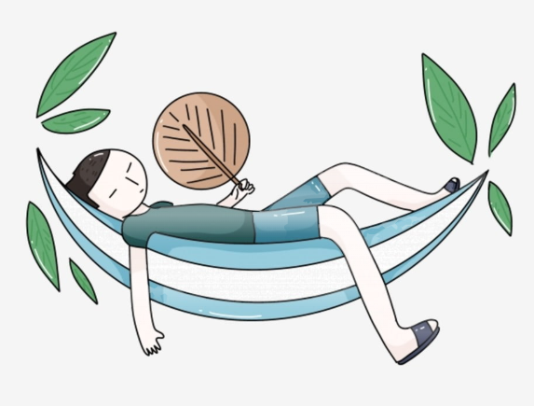

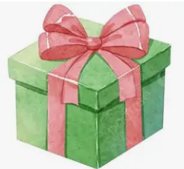
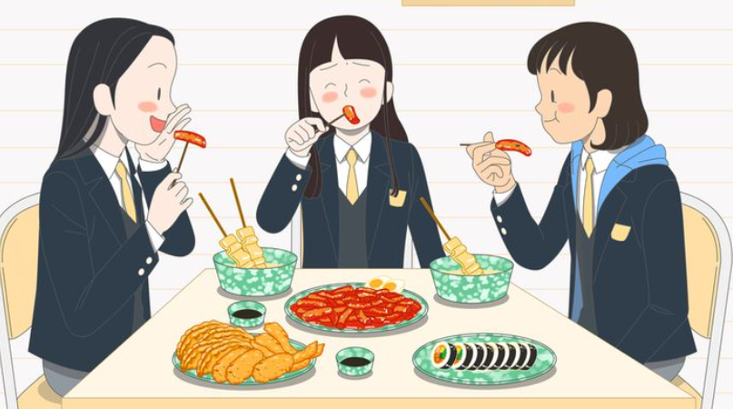
활동 : –(으)니까
2)그림보고 말하기
1. 피곤하니까 쉬었어요.
2. 친구가 생일이니까
선물을 샀어요.
3. 졸업했으니까
파티했어요.
4. 맛있으니까 더 먹었어요.

Slide 12
연습 : –(으)니까
2)질문-대답(짝활동)
T: 왜 늦었어요?
S: 비가 오니까요.
T: 왜 기분이 좋아요?
S: 좋은 소식을 들었으니까요.
T: 왜 선물을 샀어요?
S: 친구 생일이니까요.
T: 왜 쉬었어요?
S: 피곤하니까요.

Slide 13

활동 : 축하하는 글 쓰기
축하카드 작성
OO아! 생일 축하해
생일이니까 즐거운 시간 보내자
너는 꽃을 좋아하니까
꽃을 준비했어

Slide 14
마무리
1) 마무리
과제 : 오늘 배운 문법 사용하여
2-3문장으로 써오기
예문) 어제는 제 생일이었어요.
생일이니까 친구들을 초대했어요.

